Slide 1
“Slippery when wet” – digiajokortti motivoi oman osaamisen kehittämiseen
Salla Hyökki, projektisuunnittelija
Alueellinen kehittämistehtävä

Slide 2
Miltä digi tuntuu?

Slide 4
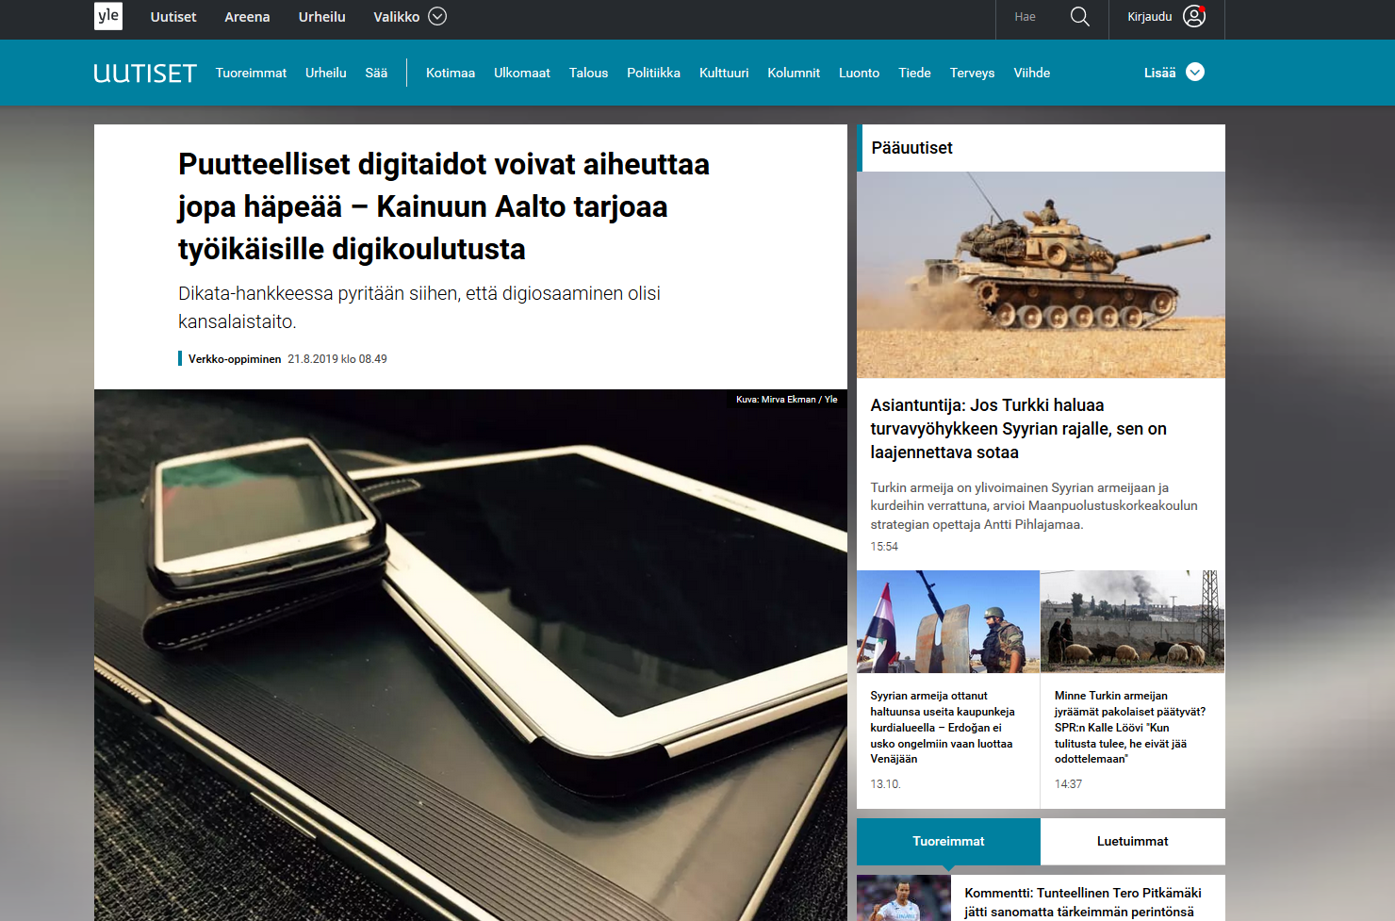

Slide 5
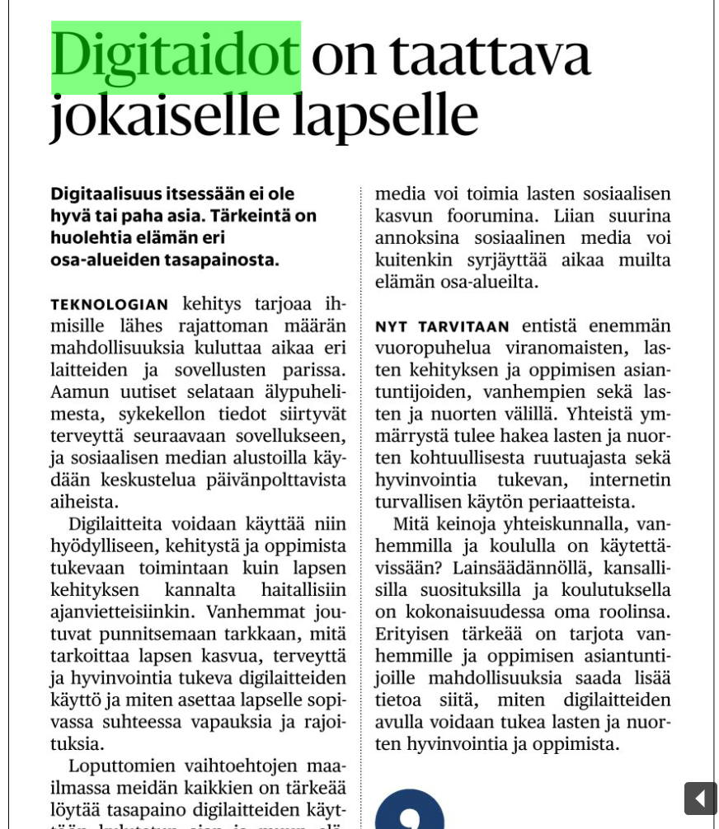
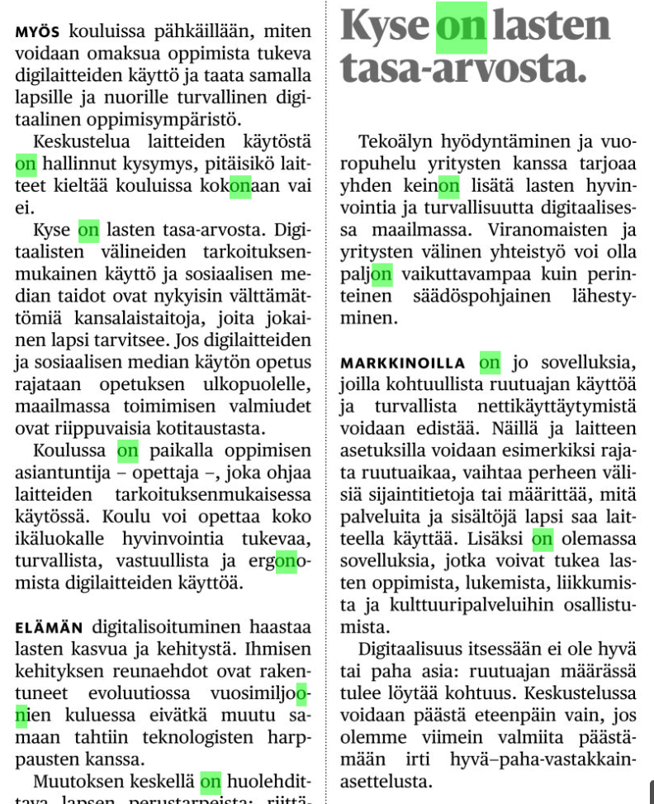

Slide 6
Miksi Digi-Pike 2019?

Slide 7
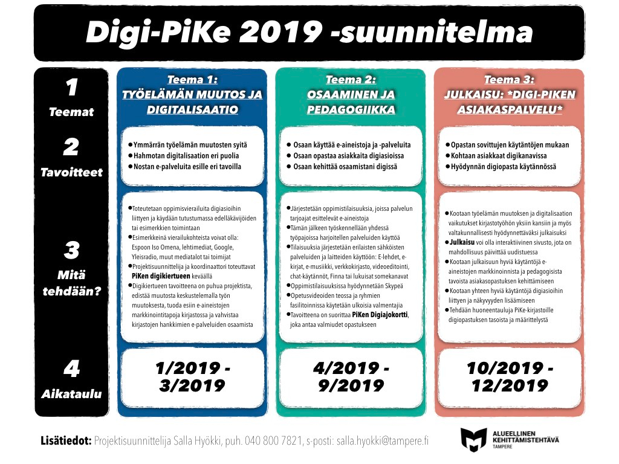

Slide 8
Mitä kysyttiin digikyselyssä?
Kerro meille omat tarpeesi ja toiveesi koulutusten suhteen?
Valitse oman osaamisesi kannalta sinulle tärkeimmät kehittämiskohteet?
Mitä digiosaamiseen liittyviä taitoja itse tarvitset asiakaspalvelussa tai asiakkaiden opastamiseen?

Slide 9
Mihin tulisi keskittyä?
1. Kirjaston omat e-aineistot
2. Sisällöntuotanto
3. Mobiililaitteet
4. Pelit
5. Virtuaalitodellisuus
6. Pilvipalvelut

Slide 10
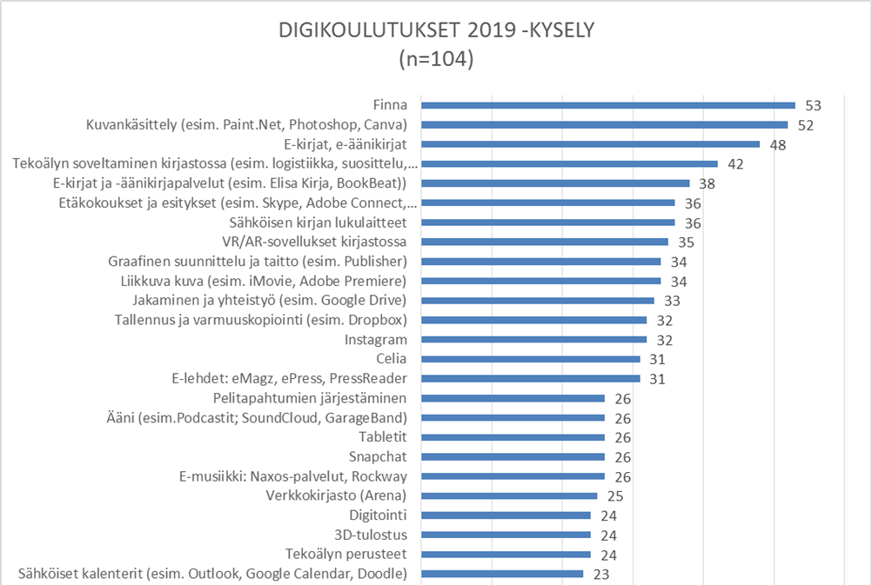

Slide 12
Mikä on digiajokortin tavoite? – käyttää työssäni tarvittavia e-aineistoja ja e-palveluita – käyttää erilaisia laitteita ja opastaa asiakkaita digiasioissa – suunnitella ja tuottaa erilaisia monimediasisältöjä

Slide 13
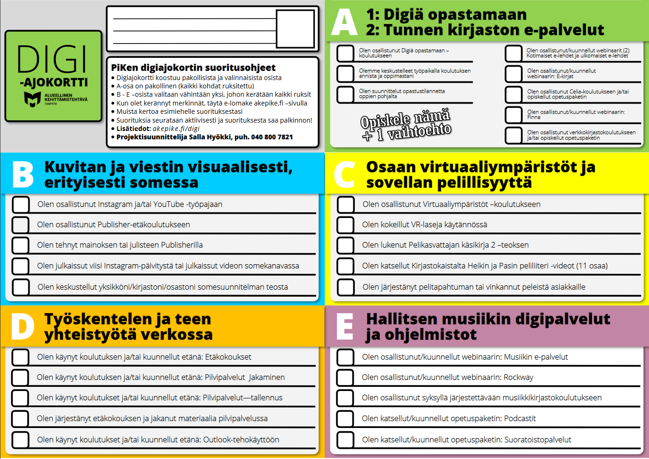

Slide 14
Tutustu digiajokortin sivuihin
https://akepike.fi/digi/

Slide 15
Sivuilta löytyy:
Tietoa digiajokortin suorittamisesta
Linkit koulutusten sivuille ja ilmoittautumiseen
Tulostettava apukortti
Linkki kortin suorituslomakkeelle
Runsaasti muuta digitietoa ja digilinkkejä
Koulutusten materiaaleja ja syntyneitä vinkkejä

Slide 16
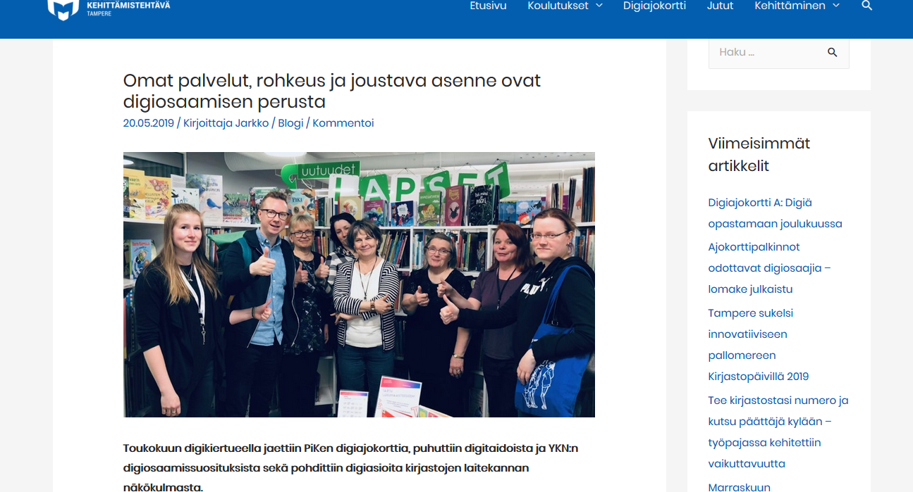

Slide 17
Ajokorttipalkinnot odottavat digiosaajia!

Slide 18
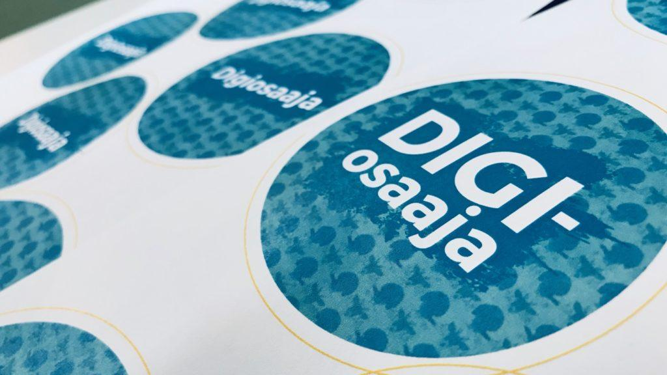
Palkinto sisältää:
Muistikirjan
Kynän
Kaulanauhan
Digiosaaja-pinssin

Slide 19
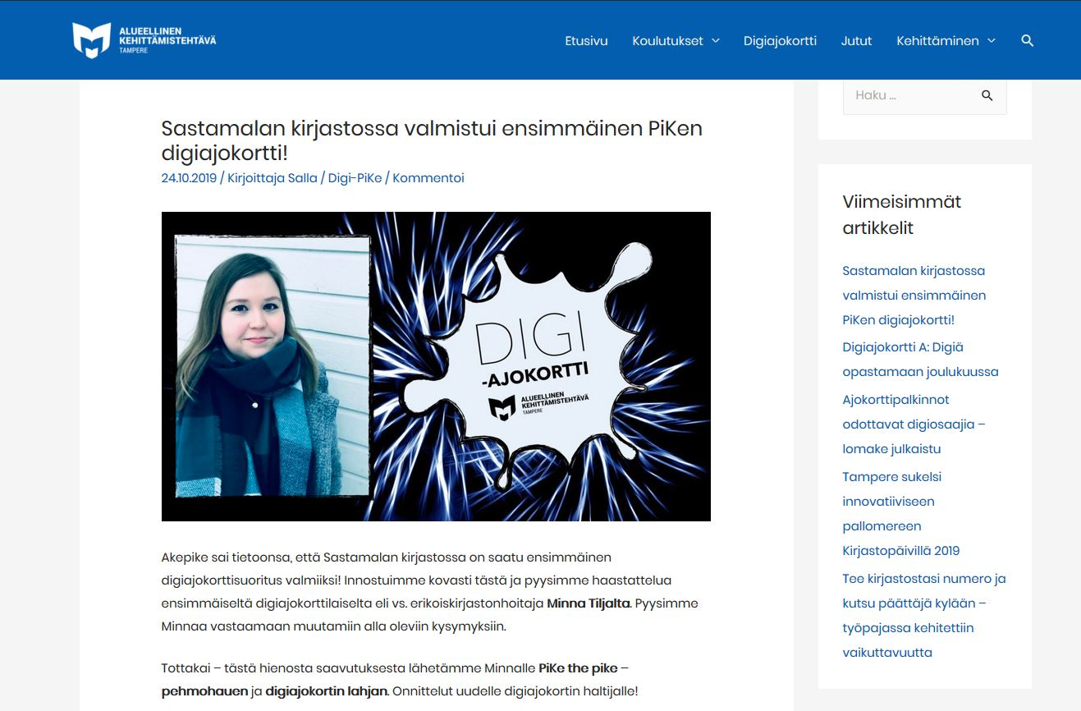

Slide 20
Vuonna 2020 jatketaan digiajokortin kanssa!
Osiot pysyvät samoina, koulutusten sisällöissä saattaa olla muutoksia

